Slide 1
第一章 行列式
内容提要
1 二阶与三阶行列式
2 全排列及其逆序数
3 n 阶行列式的定义
4 行列式的性质
5 行列式按k行（k列）展开
6 克拉默法则
行列式的概念.
行列式的性质及计算.
—— 线性方程组的求解.
重庆大学《线性代数》

Slide 2

第一节 n 阶行列式的定义
1/38

Slide 3
一、二阶行列式
给定 a、b、c、d 四个复数，称
为一个二阶行列式。
为方便记
其中元素(分量) a_{ij} 的第一个下标 i 为行指标，第二个下标 j 为列指标。即 a_{ij} 位于行列式的第 i 行第 j 列。
2/38

Slide 4
二阶行列式的计算 对角线法则
主对角线
副对角线
例如
3/38

Slide 5
二、三阶行列式
同理，称
为一个三阶行列式。
可用下面的对角线法则记忆
4/38

Slide 6
特点: 在三阶行列式
中，6项的行下标全为123，而列下标分别为
123，231，312 此三项均为正号
132，213，321 此三项均为负号
※ 每一项都是不同行和不同列的元素的乘积
7/38

Slide 7
例: 求解方程
.
解
关于 的多项式， 最高项为？按对角线法则，有
解得 x₁=2 ,x₂=3.
5/38

Slide 8
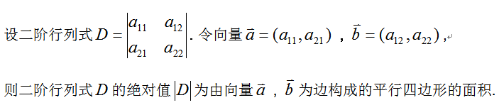
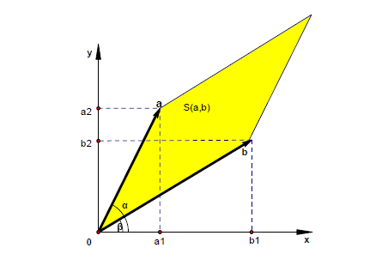
二阶行列式的几何意义

Slide 9
三、排列及其逆序数
下面我们用排列的概念引出 n阶行列式的定义．
定义 由1，2，· · · ，n 组成的有序数组称为一个n级
排列(有时也叫全排列)。记为 j₁ j₂ · · · j_{n}.
例如 32541 是一个5级排列
3级排列的全体共有6种，分别为
123，231，312，132，213，321
n级全排列的种数为
8/38

Slide 10
排列的逆序数
我们规定各元素之间有一个标准次序, n 个不同的自然数，规定由小到大为标准次序。
定义 在一个排列 中，若数
则称这两个数组成此排列的一个逆序。
例如 排列 32514 中
逆序
3 2 5 1 4
逆序
逆序
9/38

Slide 11
定义 一个排列 j₁ j₂ · · · j_{n} 中所有逆序的总数称为此排
列的逆序数。记为 τ（ j₁ j₂ · · · j_{n} ）,简记 t.
例如 排列 32514 中
3 2 5 1 4
1
逆序为3
故此排列的逆序数为 τ ( 32514)=0+1+0+3+1=5.
10/38

Slide 12
计算排列逆序数的方法
方法1
分别计算出排在 前面比它大的数
码之和即分别算出 这 个元素
的逆序数，这个元素的逆序数的总和即为所求
排列的逆序数.
方法2
分别计算出排列中每个元素前面比它大的数码
个数之和，即算出排列中每个元素的逆序数，
这每个元素的逆序数之总和即为所求排列的逆
序数.
11/38

Slide 13
练习:求排列 453162 的逆序数.
解: 9.
12/38

Slide 14
排列的奇偶性
逆序数为奇数的排列称为奇排列;
逆序数为偶数的排列称为偶排列.
定义*
在排列中，将任意两个元素对调，其余元素不动，这种作出新排列的手续叫做对换．
将相邻两个元素对调，叫做相邻对换．
例如
16/38

Slide 15
定理1* 一个排列中的任意两个元素对换，排列改变奇偶性．
推论*
奇排列调成标准排列的对换次数为奇数，
偶排列调成标准排列的对换次数为偶数.
定理2* 时，n个元素的所有排列中，奇排列和偶排列的个数相等，各为
20/38

Slide 16
例2 计算下列排列的逆序数，并讨论它们的奇偶性.
解
此排列为偶排列.
13/38

Slide 17
解
当 时为偶排列；
当 时为奇排列.
14/38

Slide 18
逆序数的性质
15/38

Slide 19
四、n阶行列式的定义
三阶行列式
说明
（1）三阶行列式共有 6 项，即 项．
（2）每项都是位于不同行不同列的三个元素的
乘积．
21/38

Slide 20
（3）每项的正负号都取决于位于不同行不同列
的三个元素的下标排列．
例如
列标排列的逆序数为
偶排列
列标排列的逆序数为
奇排列
22/38

Slide 21
定义
23/38

Slide 22
24/38

Slide 23
说明
1、行列式是一种特定的算式，它是根据求解方程个数和未知量个数相同的一次方程组的需要而定义的;
2、 阶行列式是 项的代数和;
3、 阶行列式的每项都是位于不同行、不同列
个元素的乘积;
4、行列式从左上角到右下角的对角线称为
行列式的主对角线.
28/38

Slide 24
思考题1： 成立吗？
答：符号 可以有两种理解：
若理解成绝对值，则 ；
若理解成一阶行列式，则 .
注意：当n = 1时，一阶行列式|a| = a，注意不要与绝对值的记号相混淆.

Slide 25
思考题2：
写出四阶行列式中含有因子 的项.
解：
和

Slide 27
思考题3
已知 ，求 的系数.

Slide 28
解
含 的项有两项，即
对应于
故 的系数为－1.

Slide 29
例1 计算对角行列式
解
分析
展开式中项的一般形式是
所以 只能等于 ,
从而这个项为零，
同理可得
2938

Slide 30
即行列式中不为零的项为
例2 计算上三角行列式
30/38

Slide 31
解
分析
展开式中项的一般形式是
所以不为零的项只有
31/38

Slide 32
例3
32/38

Slide 33
同理可得下三角行列式
33/38

Slide 34
例4 证明对角行列式
34/38

Slide 35
证明
第一式是显然的,下面证第二式.
若记
则依行列式定义
证毕
35/38

Slide 36
例5*
设
证明
证
由行列式定义有
36/38

Slide 37
37/38

Slide 38
由于
所以
故
38/38

Slide 39

第二节 行列式的性质
1/21

Slide 40
一、行列式的性质
记
行列式 称为行列式 的转置行列式.
2/21

Slide 41
性质1 行列式与它的转置行列式相等.
证明
若记 ，则
根据行列式的定义，有
行列式中行与列具有同等的地位,行列式的性质凡是对行成立的对列也同样成立.

Slide 42
性质2 互换行列式的两行（列）,行列式变号.
例如
推论 如果行列式有两行（列）完全相同，则此行列式为零.
3/21

Slide 43
性质3 行列式的某一行（列）中所有的元素都乘以同一数 ，等于用数 乘此行列式.
推论 行列式的某一行（列）中所有元素的公因子可以提到行列式符号的外面．
4/21

Slide 44
推论: 行列式中如果有两行（列）元素成比例，则此行列式为零．
证明
5/21

Slide 45
性质4 若行列式的某一列（行）的元素都是两数之和.
例如
则D等于下列两个行列式之和：
6/21

Slide 46
.
计算行列式

Slide 47
性质5 把行列式的某一列（行）的各元素乘以同一数然后加到另一列(行)对应的元素上去，行列式不变．
例如
7/21

Slide 48
计算行列式
.

Slide 49
二、应用举例
计算行列式常用方法：利用运算 把行列式化为上三角形行列式，从而算得行列式的值．
例１
8/21

Slide 50
解
9/21

Slide 51
10/21

Slide 52
11/21

Slide 53
12/21

Slide 54
13/21

Slide 55
例2: 计算“爪形（三线型）”行列式.
.

Slide 56
例3 计算 阶行列式
解
(1)外加边法*
(2) 内加边法
14/21

Slide 57
将第 2,3,…..n都加到第一列得(内加边法)
14/21

Slide 58
15/21

Slide 59
例4
证明
16/21

Slide 60
证明
17/21

Slide 61
18/21

Slide 62
例5
19/21

Slide 63
例5
19/21

Slide 64
解
20/21

Slide 65
21/21

Slide 66
求方程 的根（1999年）。

Slide 68

第三节 行列式按行（列）展开
1/18

Slide 69
一、余子式与代数余子式
例如
2/18

Slide 70
在 阶行列式中，把元素 所在的第 行和第 列划去后，留下来的 阶行列式叫做元素 的余子式，记作
叫做元素 的代数余子式．
例如
3/18

Slide 71
4/18

Slide 72
已知
代数余子式 ，则 ？

Slide 73
引理* 一个 阶行列式，如果其中第 行所有元素除 外都为零，那末这行列式等于 与它的代数余子式的乘积，即 ．
例如
5/18

Slide 74
二、行列式按行（列）展开法则
定理３ 行列式等于它的任一行（列）的各元素与其对应的代数余子式乘积之和，即
证
6/18

Slide 75
7/18

Slide 76
例1
8/18

Slide 77
9/18

Slide 78
练习:计算行列式
解 -1080
17/18

Slide 79
推论 行列式任一行（列）的元素与另一行（列）的对应元素的代数余子式乘积之和等于零，即
证
13/18

Slide 80
相同
同理
14/18

Slide 81
关于代数余子式的重要性质
15/18

Slide 82
例

Slide 83
例5
18/18

Slide 84
例
18/18

Slide 85
求行列式(外加边法)：

Slide 86
例2*
证明范德蒙(Vandermonde)行列式
证
用数学归纳法
10/18

Slide 87
11/18

Slide 88
n-1阶范德蒙德行列式
12/18

Slide 89
其中 互不相同, 求 的次数、最高次项的系数及 的全部根.

Slide 90
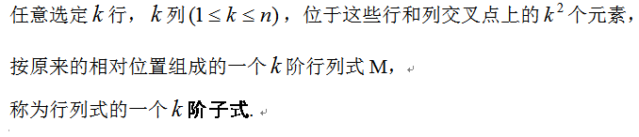
行列式按 k行（ k列）展开*

Slide 91
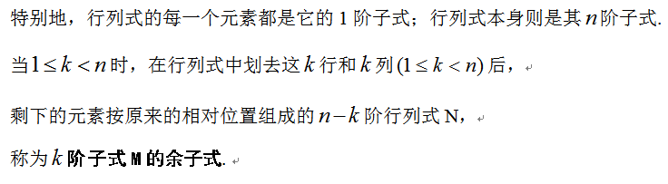

Slide 92
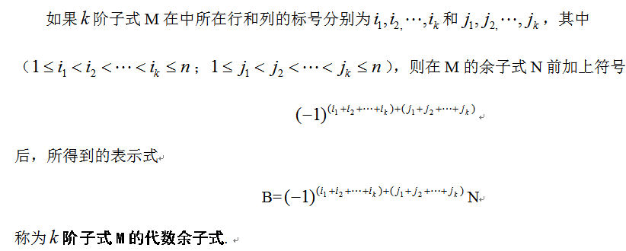

Slide 93
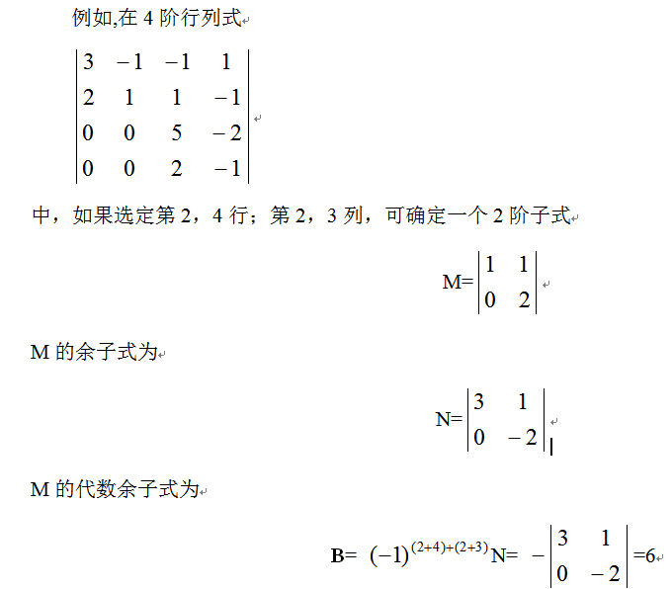

Slide 94
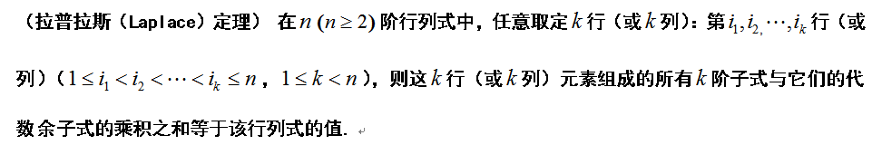
按行(列)展开的推广:

Slide 95
利用拉普拉斯定理计算行列式

Slide 96
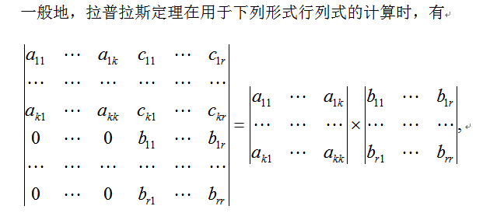
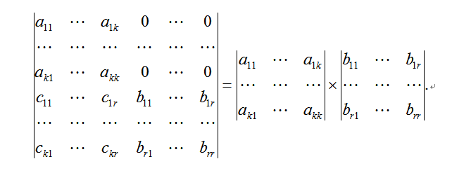

Slide 97
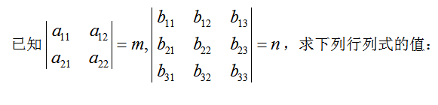

Slide 98

第四节 克莱姆法则
1/17

Slide 99
用消元法解二元线性方程组
2/17

Slide 100
方程组的解为
3/17

Slide 101
非齐次与齐次线性方程组的概念
设线性方程组
则称此方程组为非
齐次线性方程组;
此时称方程组为齐次线性方程组.
4/17

Slide 102
一、克莱姆法则
如果线性方程组
的系数行列式不等于零，即
5/17

Slide 103
那么线性方程组 有解，并且解是唯一的，解
可以表为
其中 是把系数行列式 中第 列的元素用方程
组右端的常数项代替后所得到的 阶行列式，即
6/17

Slide 104
证明
再把 个方程依次相加，得
7/17

Slide 105
由代数余子式的性质可知,
于是
当 时,方程组 有唯一的一个解
8/17

Slide 106
由于方程组 与方程组 等价,
故
也是方程组的 解.
9/17

Slide 107
二、重要定理
定理1 如果线性方程组 的系数行列式 则 一定有解,且解是唯一的 .
定理2 如果线性方程组 无解或有两个不同的
解，则它的系数行列式必为零.
10/17

Slide 108
练习:
已知平面上三个点
（1，1），（2，－1），（3，1）
试确定经过这三个点且对称轴与y轴平行的抛物线方程.

Slide 109
例1 用克莱姆法则解方程组
解
13/17

Slide 110
14/17

Slide 111
15/17

Slide 112
齐次线性方程组的相关定理
定理3 如果齐次线性方程组 的系数行列式
则齐次线性方程组 没有非零解.
11/17

Slide 113
定理4 如果齐次线性方程组
有非零解,则它
的系数行列式必为零.
系数行列式
有非零解.
12/17

Slide 114
例2 问 取何值时，齐次方程组
有非零解？
16/17

Slide 115
练习题：问 取何值时，齐次方程组
有非零解？
解
如果齐次方程组有非零解，则必有 .
所以 时齐次方程组有非零解.

